Slide 1



DINÁMICA

Slide 2
ENFERMEDADES Y EVENTOS BAJO VIGILANCIA EPIDEMIOLÓGICA, RED DE SALUD ALTO AMAZONAS, GERESA LORETO, 2025 *
Fuente: NOTI-WEB-Elaboración: Dirección Red de Salud Alto Amazonas-Unidad de Epidemiología.
(*) Hasta la SE 06.

Slide 3
ENFERMEDADES Y EVENTOS BAJO VIGILANCIA EPIDEMIOLÓGICA ESPECIAL, RED DE SALUD ALTO AMAZONAS, GERESA
LORETO, 2025 *
Fuente: NOTI-WEB-Elaboración: Dirección Red de Salud Alto Amazonas-Unidad de Epidemiología.
(*) Hasta la SE 06.

Slide 4
CASOS DE DENGUE POR SEMANAS SEGÚN INICIO DE SÍNTOMAS, RED DE SALUD ALTO AMAZONAS, GERESA LORETO, 2024 - 2025 *
Fuente: NOTI-WEB-Elaboración: Dirección Red de Salud Alto Amazonas-Unidad de Epidemiología.
(*) Hasta la SE 06.

Slide 5
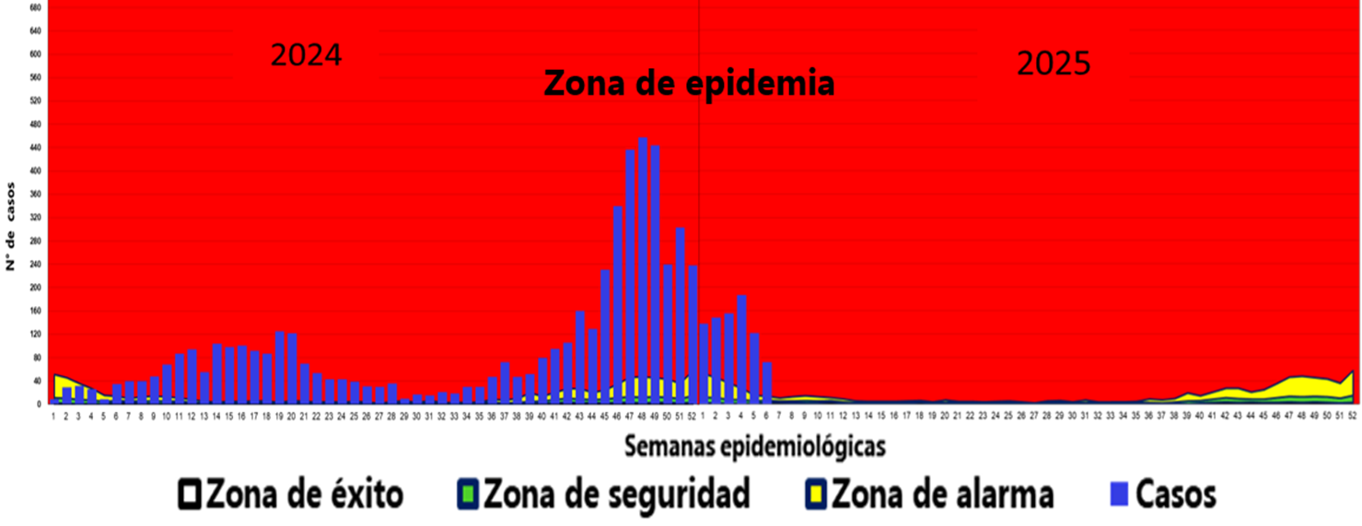
CANAL ENDÉMICO DE CASOS DE DENGUE POR INICIO DE SÍNTOMAS, RED DE SALUD ALTO AMAZONAS, GERESA LORETO, 2024-2025 *
Fuente: NOTI-WEB-Elaboración: Dirección Red de Salud Alto Amazonas-Unidad de Epidemiología.
(*) Hasta la SE 06.

Slide 6
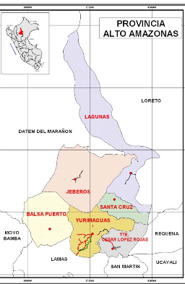
MAPA DE RIESGO DE DENGUE, RED DE SALUD ALTO AMAZONAS, GERESA
LORETO, 2025 *
DENGUE POR DISTRITOS , RED DE SALUD
ALTO AMAZONAS, GERESA
LORETO, 2014 - 2025 *
75 CASOS
IA = 10.86
48 CASOS
IA = 3.16
22 CASOS
IA = 4.09
14 CASOS
IA = 0.54
648 CASOS
IA = 6.30
16 CASOS
IA = 2.27
Fuente: NOTI-WEB-Elaboración: Dirección Red de Salud Alto Amazonas-Unidad de Epidemiología.
(*) Hasta la SE 06.

Slide 7
DENGUE POR LOCALIDAD, RED DE SALUD ALTO
AMAZONAS, GERESA LORETO, 2024 *
Fuente: NOTI-WEB-Elaboración: Dirección Red de Salud Alto Amazonas-Unidad de Epidemiología.
(*) Hasta la SE 06.

Slide 8
DENGUE POR LOCALIDAD, RED DE SALUD ALTO
AMAZONAS, GERESA LORETO, 2024 *
Fuente: NOTI-WEB-Elaboración: Dirección Red de Salud Alto Amazonas-Unidad de Epidemiología.
(*) Hasta la SE 06.

Slide 9
DENGUE POR LOCALIDAD, RED DE SALUD ALTO
AMAZONAS, GERESA LORETO, 2025 *
Fuente: NOTI-WEB-Elaboración: Dirección Red de Salud Alto Amazonas-Unidad de Epidemiología.
(*) Hasta la SE 06.

Slide 10
DENGUE POR LOCALIDAD, RED DE SALUD ALTO
AMAZONAS, GERESA LORETO, 2025 *
Fuente: NOTI-WEB-Elaboración: Dirección Red de Salud Alto Amazonas-Unidad de Epidemiología.
(*) Hasta la SE 06.

Slide 11
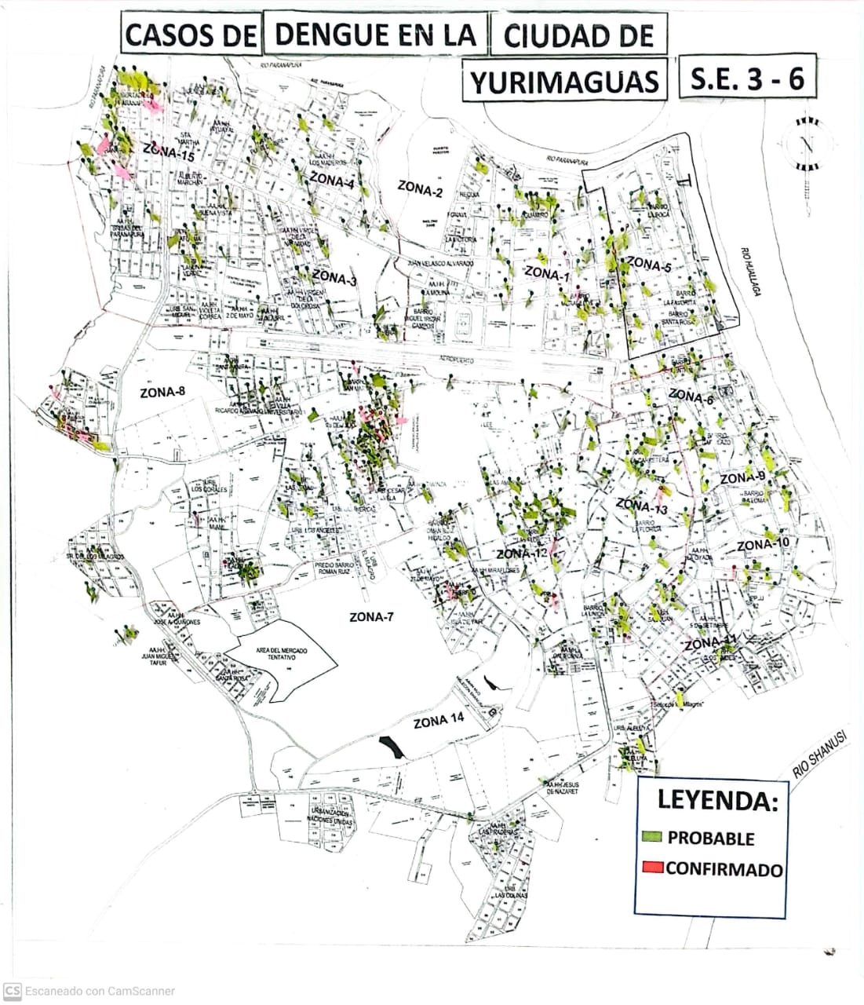
CONGLOMERADO DE CASOS POR DENGUE, CIUDAD YURIMAGUAS, DISTRITO YURIMAGUAS, RED DE SALUD ALTO AMAZONAS, GERESA LORETO, 2025 *
SEMANAS EPIDEMIOLÓGICAS DEL 03-06
LEYENDA
PROBABLES
CONFIRMADOS
Fuente: NOTI-WEB-Elaboración: Dirección Red de Salud Alto Amazonas-Unidad de Epidemiología.
(*) Hasta la SE 06.

Slide 12
CASOS DE DENGUE SEGÙN SEXO Y ETAPAS DE VIDA, RED DE SALUD ALTO AMAZONAS, GERESA LORETO, 2025 *
Fuente: NOTI-WEB-Elaboración: Dirección Red de Salud Alto Amazonas-Unidad de Epidemiología.
(*) Hasta la SE 06.

Slide 13
CASOS DE MALARIA POR SEMANAS EPIDEMIOLÓGICAS, RED DE SALUD ALTO AMAZONAS, GERESA LORETO, 2024 - 2025 *
Fuente: NOTI-WEB-Elaboración: Dirección Red de Salud Alto Amazonas-Unidad de Epidemiología.
(*) Hasta la SE 06.

Slide 14
CANAL ENDÉMICO DE CASOS DE MALARIA, RED DE SALUD
ALTO AMAZONAS, GERESA LORETO, 2025 *
Fuente: NOTI-WEB-Elaboración: Dirección Red de Salud Alto Amazonas-Unidad de Epidemiología.
(*) Hasta la SE 06.
(

Slide 15
MAPA DE RIESGO DE CASOS DE MALARIA, RED DE SALUD ALTO
AMAZONAS, GERESA LORETO 2025 *
MALARIA POR DISTRITOS, RED DE SALUD
ALTO AMAZONAS, GERESA LORETO,
2014 - 2025 *
03 CASOS
IA = 0.53
01 CASOS
IA = 0.07
00 CASOS
IA = 0.00
14 CASOS
IA = 0.54
12 CASOS
IA = 0.12
01 CASO
IA = 0.15
Fuente: NOTI-WEB-Elaboración: Dirección Red de Salud Alto Amazonas-Unidad de Epidemiología.
(*) Hasta la SE 06.

Slide 16
MALARIA POR LOCALIDAD, RED DE SALUD ALTO
AMAZONAS, GERESA LORETO, 2024 *
Fuente: NOTI-WEB-Elaboración: Dirección Red de Salud Alto Amazonas-Unidad de Epidemiología.
(*) Hasta la SE 06.

Slide 17
MALARIA POR LOCALIDAD, RED DE SALUD ALTO
AMAZONAS, GERESA LORETO, 2024 *
Fuente: NOTI-WEB-Elaboración: Dirección Red de Salud Alto Amazonas-Unidad de Epidemiología.
(*) Hasta la SE 06.

Slide 18
MALARIA POR LOCALIDAD, RED DE SALUD ALTO
AMAZONAS, GERESA LORETO, 2024 *
Fuente: NOTI-WEB-Elaboración: Dirección Red de Salud Alto Amazonas-Unidad de Epidemiología.
(*) Hasta la SE 06.

Slide 19
MALARIA POR LOCALIDAD, RED DE SALUD ALTO
AMAZONAS, GERESA LORETO, 2025 *
Fuente: NOTI-WEB-Elaboración: Dirección Red de Salud Alto Amazonas-Unidad de Epidemiología.
(*) Hasta la SE 06.

Slide 20
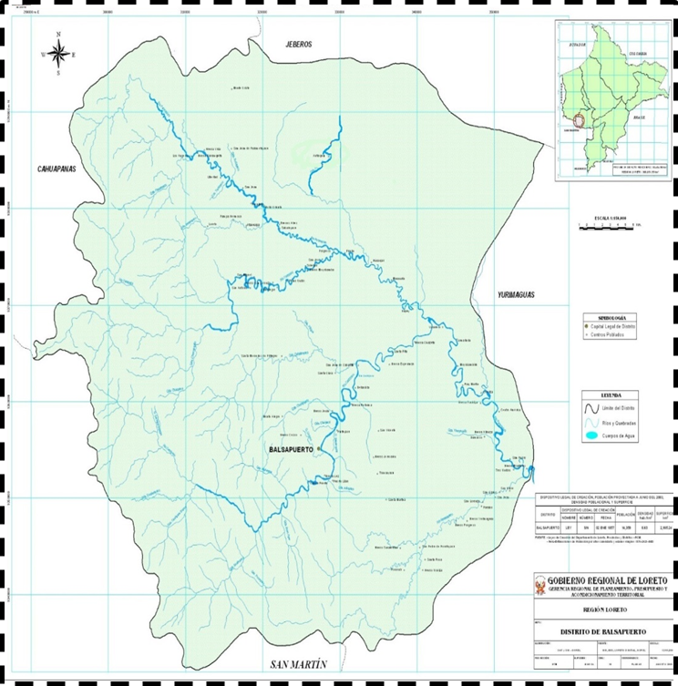
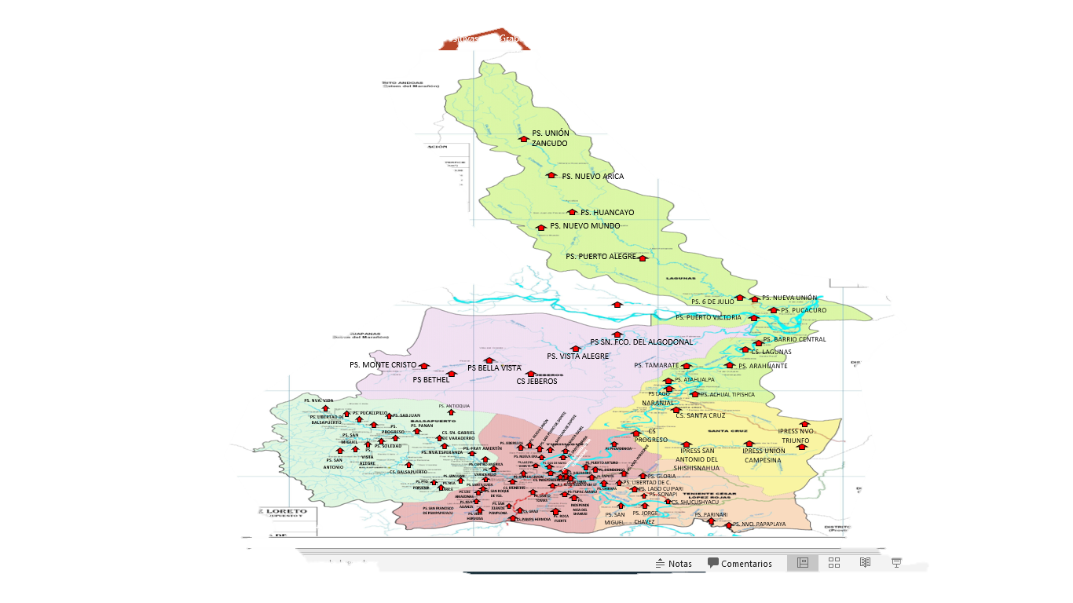
CONGLOMERADO DE CASOS DE MALARIA EN DOS LOCALIDADES, DISTRITO BALSAPUERTO, RED DE SALUD ALTO AMAZONAS, GERESA LORETO, 2025 *
PS. NUEVA VIDA
PS. ANTIOQUÍA
SAN JUAN DE PALOMETAYACU
TAWARI
PS. LIBERTAD
SAN JUAN
PS. PUCALLPILLO
PS. PROGRESO
NUEVA ERA
BELLO HORIZONTE
B. Palmeras
ATAHUALPA
PS. SOLEDAD
PS. PANAM
REYNO UNIDO
NARANJAL
HUITUYACU
NUEVO MOYOBAMBA
MARANATHA
CS. SAN GABRIEL DE VARADERO
PS, SAN MIGUEL
IRAPAY
LOMALINDA
PS. VISTA ALEGRE
SAN FERNANDO
SAN JOSÉ DE CABALLITO
NVA. CHAZUTA
MOYOBAMBILLO
PS. SAN ANTONIO
VILLA ALEGRE
PS. FRAY MARTÍN
PS. NUEVA ESPERANZA
OCULIZA
BELLAVISTA
PS. CENTRO AMÉRICA
06 DE JULIO
STA CLARA
SANTA ROSA
MONTE ALEGRE
CENTRO DE SALUD BALSAPUERTO
PS. TRES UNIDOS
LEYENDA
MALARIA
PINTUYACU
SAN FERNANDO
PS. PUERTO PORVENIR
SE. ( 03 – 06 )
PS. NUEVO ARICA
Fuente: NOTI-WEB-Elaboración: Dirección Red de Salud Alto Amazonas-Unidad de Epidemiología.
(*) Hasta la SE 06.

Slide 21
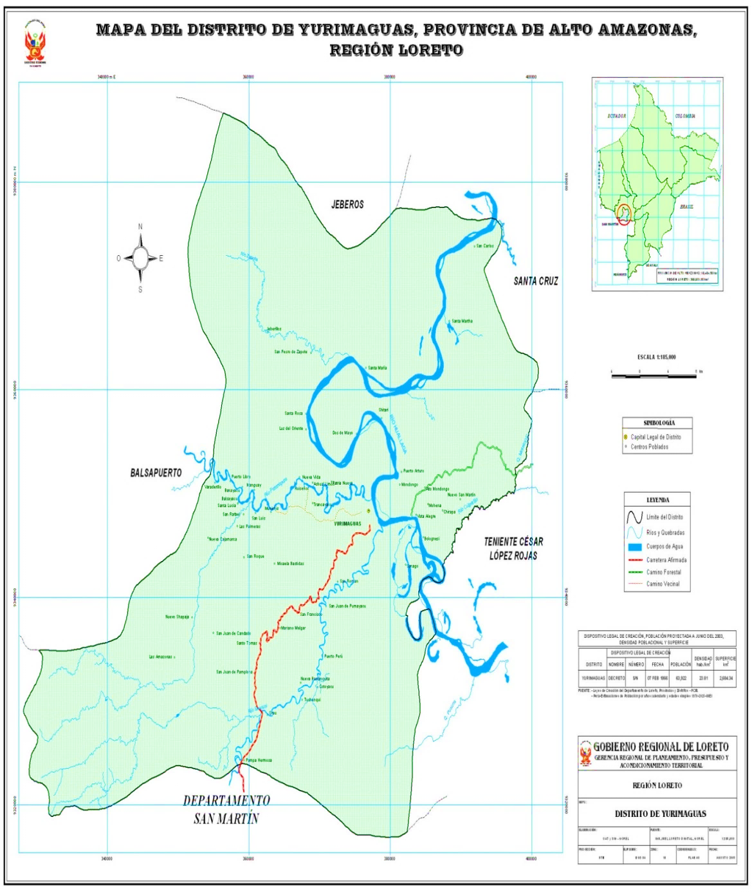
CONGLOMERADO DE CASOS DE MALARIA, DISTRITO YURIMAGUAS, RED DE SALUD ALTO AMAZONAS, GERESA LORETO, 2025 *
PS. SANTA ISABEL
PS. UNIÓN DE ZAPOTE
PS. SAN JUAN ZAPOTE
MARONA
PS. JEBERILLOS
CS. SANTA MARÍA
PS. PROVIDENCIA
LEYENDA
MALARIA
PS. DOS DE MAYO
PS. NUEVA ERA
PS. PUERTO ARTURO
PS. LUZ DEL ORIENTE
PS. VISTA ALEGRA
IPRESS ACHUAL LIMÓN
HOSPITAL SANTA GEMA
NUEVO SAN MART{IN
NUEVO LIBERTAD DE YANAYACU
PUERTO LIBRE
ZAPATOYACU
PS. ZAPOTE
PS. NUEVO HORIZONTE
PS. VARADERILLO
SAN LUÍS
CS. NATIVIDAD
YURIMAGUAS
BALSAYACU
PS VILLA EL PARANAPURA
PS. ALTO MOHENA
SANTA LUCÍA
CS. MUNICHIS
CS. INDEPENDENCIA
CS. AGUAMIRO
SE. 03- 06
SAN RAFAEL
CS. LA CARRETERA
PS. CHIRAPA
NUEVO CAJAMARCA
LAS PALMERAS
CENTRO CHAMBIRA
PS. SAN ROQUE DE YURIMAGUAS
MICAELA BASTIDAS
PS. 06 DE AGOSTO KM 17
PS. LAGO SANAGO
NUEVO LIBERTAD DEL YANAYACU
PALMERAS DE SAN ROQUE
LA FLORIDA
PS. TUPAC AMARU
NUEVO PIZANA
PS. INDEPENDENCIA DEL SHANUSI
NUEVO SHAPAJA
PS. SANTO TOMAS
MARIANO MELGAR
PS. PUERTO PERÚ
PS. LAS AMAZONAS
SAN JUAN DE LALIBERTAD
NUEVO PIJUAYAL
PS. SAN JUAN DE PAMPLONA
PS. COTOYACU
IPRESS NUEVA ALIANZA
CS. GRAU KM21
NUEVO SAN MARTIN DE PAMPA HERMOSA
CS. PAMPA HERMOSA
PS. VILLA HERMOSA
PS. SAN FRANCISCO DE PAMPA YACU
SAN ANTONIO DE SANIYACU
PS. ROCA FUERTE
Fuente: WINKIPEDIA-NOTI-WEB-Elaboración: Dirección Red de Salud Alto Amazonas-Unidad de Epidemiología.
(*) Hasta la SE 06.

Slide 22
CASOS DE MALARIA SEGÙN SEXO Y ETAPAS DE VIDA, RED DE SALUD ALTO AMAZONAS, GERESA LORETO, 2025 *
Fuente: NOTI-WEB-Elaboración: Dirección Red de Salud Alto Amazonas-Unidad de Epidemiología.
(*) Hasta la SE 06.

Slide 23
CASOS DE LEPTOSPIROSIS SEGÚN SEMANAS EPIDEMIOLÓGICAS, RED DE SALUD ALTO AMAZONAS, GERESA LORETO, 2024 - 2025 *
Fuente: NOTI-WEB-Elaboración: Dirección Red de Salud Alto Amazonas-Unidad de Epidemiología
. (*) Hasta la SE 06 .

Slide 24
CANAL ENDÉMICO DE CASOS DE LEPTOSPIROSIS, RED DE SALUD
ALTO AMAZONAS, 2025 *
Fuente: NOTI-WEB-Elaboración: Dirección Red de Salud Alto Amazonas-Unidad de Epidemiología
. (*) Hasta la SE 06.

Slide 25
MAPA DE RIESGO DE CASOS DE LEPTOSPIROSIS, RED DE SALUD ALTO AMAZONAS, GERESA LORETO, 2025 *
CASOS DE LEPTOSPIROSIS POR DISTRITOS, RED DE SALUD ALTO AMAZONAS, GERESA LORETO
2014 - 2025 *
00 CASOS
IA = 0.00
11 CASOS
IA = 0.72
01 CASOS
IA = 0.19
04 CASOS
IA = 0.15
96 CASOS
IA = 0.59
03 CASOS
IA = 0.43
Fuente: NOTI-WEB-Elaboración: Dirección Red de Salud Alto Amazonas-Unidad de Epidemiología.
(*) Hasta la SE 06 .

Slide 26
CASOS DE LEPTOSPIROSIS POR SEMANAS Y LOCALIDADES,
RED DE SALUD ALTO AMAZONAS, GERESA LORETO, 2024 *
Fuente: NOTI-WEB-Elaboración: Dirección Red de Salud Alto Amazonas-Unidad de Epidemiología.
(*) Hasta la SE 06.

Slide 27
CASOS DE LEPTOSPIROSIS POR SEMANAS Y LOCALIDADES,
RED DE SALUD ALTO AMAZONAS, GERESA LORETO, 2024 *
Fuente: NOTI-WEB-Elaboración: Dirección Red de Salud Alto Amazonas-Unidad de Epidemiología.
(*) Hasta la SE 06.

Slide 28
CASOS DE LEPTOSPIROSIS POR SEMANAS Y LOCALIDADES,
RED DE SALUD ALTO AMAZONAS, GERESA LORETO, 2024 *
Fuente: NOTI-WEB-Elaboración: Dirección Red de Salud Alto Amazonas-Unidad de Epidemiología.
(*) Hasta la SE 06.

Slide 29
CASOS DE LEPTOSPIROSIS POR SEMANAS Y LOCALIDADES,
RED DE SALUD ALTO AMAZONAS, GERESA LORETO, 2025 *
Fuente: NOTI-WEB-Elaboración: Dirección Red de Salud Alto Amazonas-Unidad de Epidemiología.
(*) Hasta la SE 06.

Slide 30
CASOS DE LEPTOSPIROSIS SEGÙN SEXO Y ETAPAS DE VIDA, RED DE SALUD ALTO AMAZONAS, GERESA LORETO, 2025 *
Fuente: NOTI-WEB-Elaboración: Dirección Red de Salud Alto Amazonas-Unidad de Epidemiología
. (*) Hasta la SE 06.

Slide 31
EPISODIOS DE ENFERMEDADES DIARREICAS ACUOSAS AGUDAS POR SE, RED DE SALUD ALTO AMAZONAS, GERESA LORETO,
2024 - 2025 *
Fuente: NOTI-WEB-Elaboración: Dirección Red de Salud Alto Amazonas-Unidad de Epidemiología.
(*) Hasta la SE 06.

Slide 32
EPISODIOS DE ENFERMEDADES DIARREICAS DISENTÉRICAS POR SE, RED DE SALUD ALTO AMAZONAS,
GERESA LORETO, 2024 - 2025 *
Fuente: NOTI-WEB-Elaboración: Dirección Red de Salud Alto Amazonas-Unidad de Epidemiología.
(*) Hasta la SE 06.

Slide 33
CANAL ENDÉMICO DE EPISODIOS DE ENFERMEDADES DIARREICAS AGUDAS, RED DE SALUD ALTO AMAZONAS,
GERESA LORETO, 2025 *
Fuente: NOTI-WEB-Elaboración: Dirección Red de Salud Alto Amazonas-Unidad de Epidemiología.
(*) Hasta la SE 06 .

Slide 34
MAPA DE RIESGO DE ENFERMEDADES DIARREICAS AGUDAS, RED DE SALUD ALTO AMAZONAS, GERESA LORETO, 2025 *
100 EPISODIOS
IA = 6.58
44 EPISODIOS
IA = 6.37
76 EPISODIOS
IA = 14.13
124 EPISODIOS
IA = 4.79
513 EPISODIOS
IA = 4.99
71 EPISODIOS IA = 10.06
Fuente: NOTI-WEB-Elaboración: Dirección Red de Salud Alto Amazonas-Unidad de Epidemiología.
(*) Hasta la SE 06.

Slide 35
EPISODIOS DE INFECCIONES RESPIRATORIAS AGUDAS (NO NEUMONÌAS) EN MENORES DE 5 AÑOS, RED DE SALUD ALTO AMAZONAS,
GERESA LORETO, 2024 - 2025 *
Fuente: NOTI-WEB-Elaboración: Dirección Red de Salud Alto Amazonas-Unidad de Epidemiología.
(*) Hasta la SE 06.

Slide 36
CANAL ENDÉMICO DE EPISODIOS DE IRA EN MENORES DE 5 AÑOS,
RED DE SALUD ALTO AMAZONAS, GERESA LORETO, 2025 *
Fuente: NOTI-WEB-Elaboración: Dirección Red de Salud Alto Amazonas-Unidad de Epidemiología.
(*) Hasta la SE 06.

Slide 37
EPISODIOS DE SOB – ASMA EN MENORES DE 5 AÑOS, RED DE SALUD ALTO AMAZONAS, GERESA LORETO, 2024 - 2025 *
Fuente: NOTI-WEB-Elaboración: Dirección Red de Salud Alto Amazonas-Unidad de Epidemiología.
(*) Hasta la SE 06.

Slide 38
CANAL ENDÉMICO DE EPISODIOS DE SOB – ASMA EN MENORES DE 5 AÑOS, RED DE SALUD ALTO AMAZONAS, 2025 *
Fuente: NOTI-WEB-Elaboración: Dirección Red de Salud Alto Amazonas-Unidad de Epidemiología.
(*) Hasta la SE 06.

Slide 39
EPISODIOS DE NEUMONÍAS EN MENORES DE 5 AÑOS, RED DE SALUD ALTO AMAZONAS, GERESA LORETO, 2024 - 2025 *
Fuente: NOTI-WEB-Elaboración: Dirección Red de Salud Alto Amazonas-Unidad de Epidemiología.
(*) Hasta la SE 06.

Slide 40
CANAL ENDÉMICO DE EPISODIOS DE NEUMONÍAS EN MENORES DE 5 AÑOS, RED DE SALUD ALTO AMAZONAS, GERESA LORETO, 2025 *
Fuente: NOTI-WEB-Elaboración: Dirección Red de Salud Alto Amazonas-Unidad de Epidemiología.
(*) Hasta la SE 06.

Slide 41
CANAL ENDÉMICO DE EPISODIOS DE NEUMONÍAS EN MAYORES DE 5 AÑOS, RED DE SALUD ALTO AMAZONAS, GERESA LORETO, 2025 *
Fuente: NOTI-WEB-Elaboración: Dirección Red de Salud Alto Amazonas-Unidad de Epidemiología.
(*) Hasta la SE 06.

Slide 42
MAPA DE RIESGO DE INFECCIONES RESPIRATORIAS (NO NEUMONÍAS, NEUMONÍAS Y SOB - ASMA) EN MENORES DE 5 AÑOS, RED DE SALUD ALTO AMAZONAS, 2025 *
181 EPISODIOS
IA = 111.25
209 EPISODIOS
IA = 178.94
122 EPISODIOS
IA = 168.51
267 EPISODIOS
IA = 60.54
955 EPISODIOS
IA = 83.04
101 EPISODIOS IA = 129.16
Fuente: NOTI-WEB-Elaboración: Dirección Red de Salud Alto Amazonas-Unidad de Epidemiología.
(*) Hasta la SE 06.

Slide 43
MAPA ENFERMEDADES Y EVENTOS BAJO VIGILANCIA EPIDEMIOLÓGICA, RED DE SALUD ALTO AMAZONAS, GERESA LORETO, 2025 *
Fuente: NOTI-WEB-Elaboración: Dirección Red de Salud Alto Amazonas-Unidad de Epidemiología.
(*) Hasta la SE 06.

Slide 44
GRACIAS POR SUS ATENCIÓN epiloreto@dge.gob.pe

Slide 45


SALA DE CONTINGENCIA DE DENGUE, PROVINCIA ALTO AMAZONAS, REGIÓN LORETO, 2025*

Slide 46
CASOS DE DENGUE SEGÚN TIPO DE DIAGNÓSTICO, PROVINCIA ALTO AMAZONAS, REGIÓN LORETO, 2014 - 2025 *
Fuente: NOTI-WEB-Elaboración: Dirección Red de Salud Alto Amazonas-Unidad de Epidemiología.
(*) Hasta la SE 06.

Slide 47
CASOS DE DENGUE, PROVINCIA ALTO AMAZONAS, REGIÓN
LORETO, 2022 - 2025 *
Fuente: NOTI-WEB-Elaboración: Dirección Red de Salud Alto Amazonas-Unidad de Epidemiología.
(*) Hasta la SE 06.

Slide 48
BROTE DE DENGUE SEGÚN FORMAS CLÍNICAS, PROVINCIA ALTO AMAZONAS, REGIÓN LORETO, 2024 - 2025 *
Punto más alto
Fuente: NOTI-WEB-Elaboración: Dirección Red de Salud Alto Amazonas-Unidad de Epidemiología.
(*) Hasta la SE 06.

Slide 49
DENGUE POR DISTRITOS SEGÚN FORMAS CLÍNICAS Y TIPO DE DIAGNÓSTICO, PROVINCIA ALTO AMAZONAS, REGIÓN LORETO,
2024 - 2025 ( S.E. 06.) *
Fuente: NOTI-WEB-Elaboración: Dirección Red de Salud Alto Amazonas-Unidad de Epidemiología.
(*) Hasta la SE 06.

Slide 50
DENGUE POR DISTRITOS SEGÚN TIPO DE DIAGNÓSTICO,POR DISTRITOS DE LA PROVINCIA ALTO AMAZONAS, REGIÓN LORETO, 2025 ( S.E.06.) *
Fuente: NOTI-WEB-Elaboración: Dirección Red de Salud Alto Amazonas-Unidad de Epidemiología.
(*) Hasta la SE 06.

Slide 51

CANAL ENDÉMICO DE CASOS DE DENGUE POR INICIO DE SÍNTOMAS, RED DE SALUD ALTO AMAZONAS, GERESA LORETO, 2024-2025 *
Fuente: NOTI-WEB-Elaboración: Dirección Red de Salud Alto Amazonas-Unidad de Epidemiología.
(*) Hasta la SE 06.

Slide 52
CASOS DE DENGUE POR SEMANAS EPIDEMIOLÓGICAS SEGÚN SEMANA DE NOTIFICACIÓN, PROVINCIA ALTO AMAZONAS, REGIÓN
LORETO, 2024 - 2025 *
Fuente: NOTI-WEB-Elaboración: Dirección Red de Salud Alto Amazonas-Unidad de Epidemiología.
(*) Hasta la SE 06.

Slide 53
CASOS DE DENGUE POR SEMANAS EPIDEMIOLÓGICAS SEGÚN INICIO DE SÍNTOMAS, PROVINCIA ALTO AMAZONAS, REGIÓN LORETO,
2024 - 2025 *
Fuente: NOTI-WEB-Elaboración: Dirección Red de Salud Alto Amazonas-Unidad de Epidemiología.
(*) Hasta la SE 06.

Slide 54
DENGUE POR LOCALIDAD, PROVINCIA ALTO AMAZONAS, REGIÓN LORETO, 2025 *
Fuente: NOTI-WEB-Elaboración: Dirección Red de Salud Alto Amazonas-Unidad de Epidemiología.
(*) Hasta la SE 06.

Slide 55
DENGUE POR LOCALIDAD, PROVINCIA ALTO AMAZONAS, REGIÓN LORETO, 2025 *
Fuente: NOTI-WEB-Elaboración: Dirección Red de Salud Alto Amazonas-Unidad de Epidemiología.
(*) Hasta la SE 06.

Slide 56
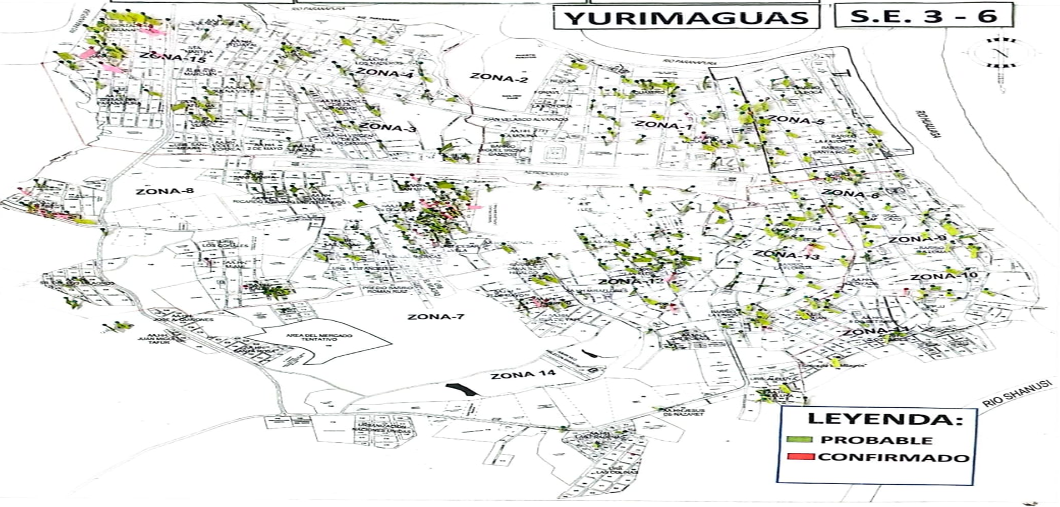
CONGLOMERADO DE CASOS POR DENGUE, CIUDAD YURIMAGUAS, DISTRITO YURIMAGUAS, RED DE SALUD ALTO AMAZONAS, GERESA LORETO, 2025 *
SEMANAS EPIDEMIOLÓGICAS DEL 03-06
Fuente: NOTI-WEB-Elaboración: Dirección Red de Salud Alto Amazonas-Unidad de Epidemiología.
(*) Hasta la SE 06.

Slide 57
TENDENCIA DE INGRESOS HOSPITALARIOS POR DENGUE, PROVINCIA ALTO AMAZONAS, REGIÓN LORETO,2025 * ( S.E. 1 - 06.)
Fuente: NOTI-WEB-Elaboración: Dirección Red de Salud Alto Amazonas-Unidad de Epidemiología.
(*) Hasta la SE 06.

Slide 58
FEBRILES Y CASOS DE DENGUE POR SEMANAS, PROVINCIA ALTO AMAZONAS, REGIÓN LORETO, 2025 * ( S.E. 1 - 06.)
Fuente: NOTI-WEB-Elaboración: Dirección Red de Salud Alto Amazonas-Unidad de Epidemiología.
(*) Hasta la SE 06

Slide 59
CASOS DE DENGUE SEGÚN ETAPAS DE VIDA, PROVINCIA ALTO AMAZONAS, REGIÓN LORETO, 2025 *
CASOS DE DENGUE SEGÚN SEXO Y GRUPOS DE EDAD, PROVINCIA ALTO AMAZONAS, REGIÓN LORETO, 2025 *
Fuente: NOTI-WEB-Elaboración: Dirección Red de Salud Alto Amazonas-Unidad de Epidemiología.
(*) Hasta la SE 06.

Slide 60
PORCENTAJE DE CASOS CONFIRMADOS SEGÚN PRUEBAS DE LABORATORIO, PROVINCIA ALTO AMAZONAS,
REGIÓN LORETO, 2025 *
Fuente: NOTI-WEB-Elaboración: Dirección Red de Salud Alto Amazonas-Unidad de Epidemiología.
(*) Hasta la SE 06.

Slide 61
CASOS DE DENGUE SEGÚN FORMAS CLÍNICAS, DISTRITO BALSAPUERTO, PROVINCIA ALTO AMAZONAS, REGIÓN LORETO, 2024 - 2025 *
CASOS DE DENGUE SEGÚN FORMAS CLÍNICAS, DISTRITO JEBEROS, PROVINCIA ALTO AMAZONAS, REGIÓN LORETO,
2024 - 2025 *
Fuente: NOTI-WEB-Elaboración: Dirección Red de Salud Alto Amazonas-Unidad de Epidemiología.
(*) Hasta la SE 06.

Slide 62
CASOS DE DENGUE SEGÚN FORMAS CLÍNICAS, DISTRITO LAGUNAS, PROVINCIA ALTO AMAZONAS, REGIÓN LORETO,
2024 - 2025 *
CASOS DE DENGUE SEGÚN FORMAS CLÍNICAS, DISTRITO SANTA CRUZ, PROVINCIA ALTO AMAZONAS, REGIÓN LORETO,
2024- 2025 *
Fuente: NOTI-WEB-Elaboración: Dirección Red de Salud Alto Amazonas-Unidad de Epidemiología.
(*) Hasta la SE 06.

Slide 63
CASOS DE DENGUE SEGÚN FORMAS CLÍNICAS, DISTRITO TNT. CÉSAR LÓPEZ ROJAS, PROVINCIA ALTO AMAZONAS, REGIÓN LORETO, 2024 - 2025 *
CASOS DE DENGUE SEGÚN FORMAS CLÍNICAS, DISTRITO YURIMAGUAS, PROVINCIA ALTO AMAZONAS, REGIÓN LORETO, 2024 - 2025 *
Fuente: NOTI-WEB-Elaboración: Dirección Red de Salud Alto Amazonas-Unidad de Epidemiología.
(*) Hasta la SE 06.

Slide 64
CASOS DE DENGUE SEGÚN FORMAS CLÍNICAS, DISTRITO YURIMAGUAS PROVINCIA ALTO AMAZONAS, REGIÓN LORETO, 2024 - 2025 *
Fuente: NOTI-WEB-Elaboración: Dirección Red de Salud Alto Amazonas-Unidad de Epidemiología.
(*) Hasta la SE 06.

Slide 65
DISTRITOS Y LOCALIDADES CON PRESENCIA DEL VECTOR AEDES AEGYPTI, PROVINCIA ALTO AMAZONAS, REGIÓN LORETO, 1990 - 2025 *
Fuente: OSA-Elaboración: Dirección Red de Salud Alto Amazonas-Unidad de Epidemiología.
(*) Hasta la SE 06.

Slide 66
ACTIVIDADES DE CONTROL Y PREVENCIÓN, DISTRITO YURIMAGUAS, PROVINCIA ALTO AMAZONAS, REGIÓN LORETO, 2025 *
Fuente: NOTI-WEB-Elaboración: Dirección Red de Salud Alto Amazonas-Unidad de Epidemiología.
(*) Hasta la SE 06.

Slide 67
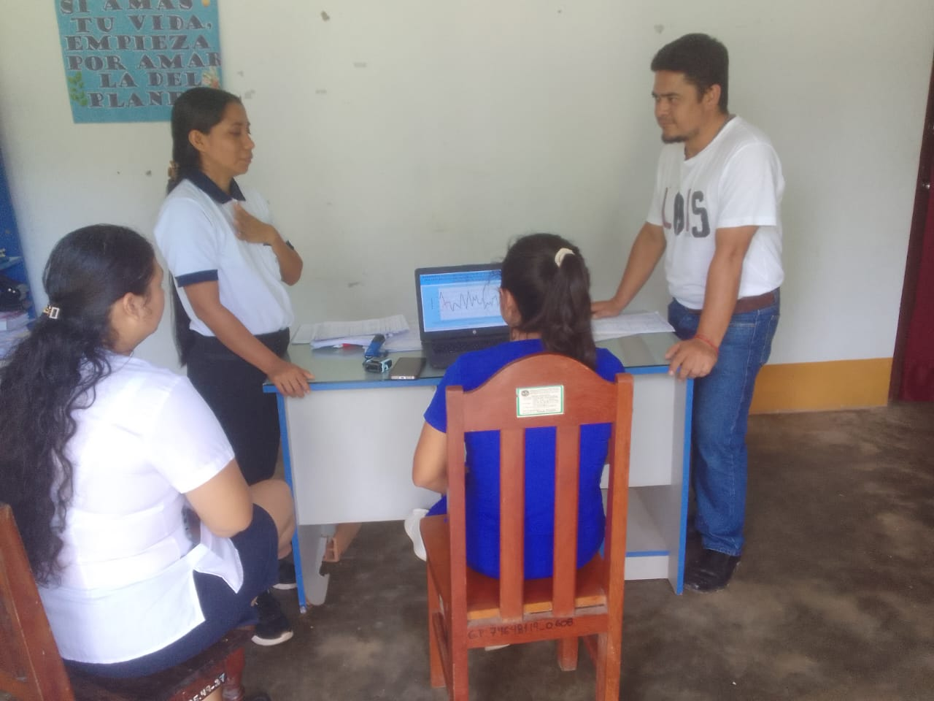
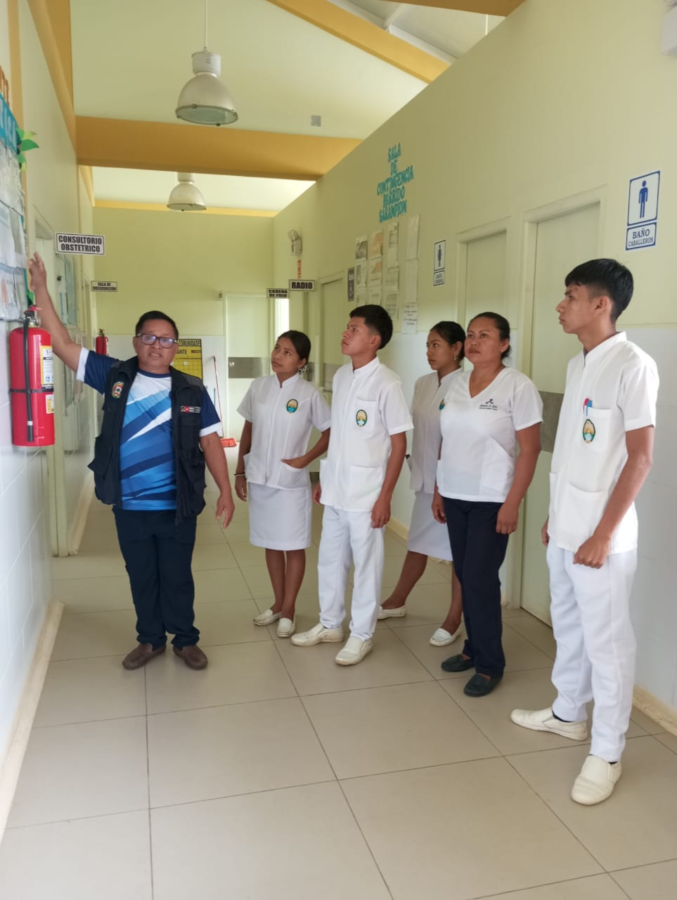
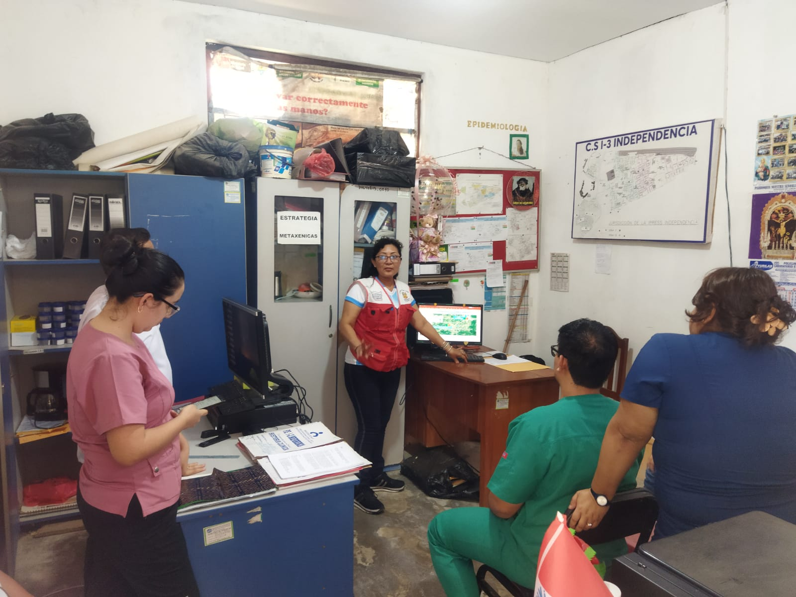
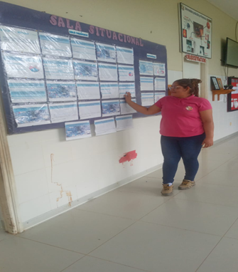
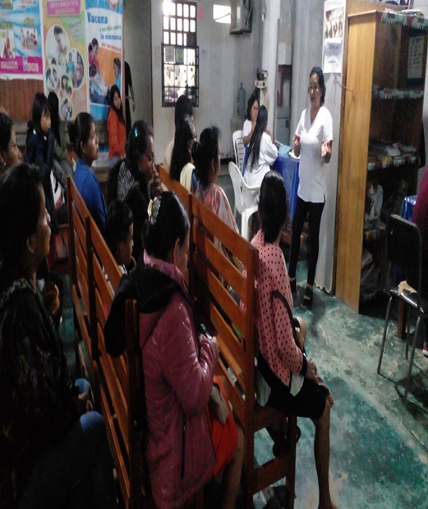
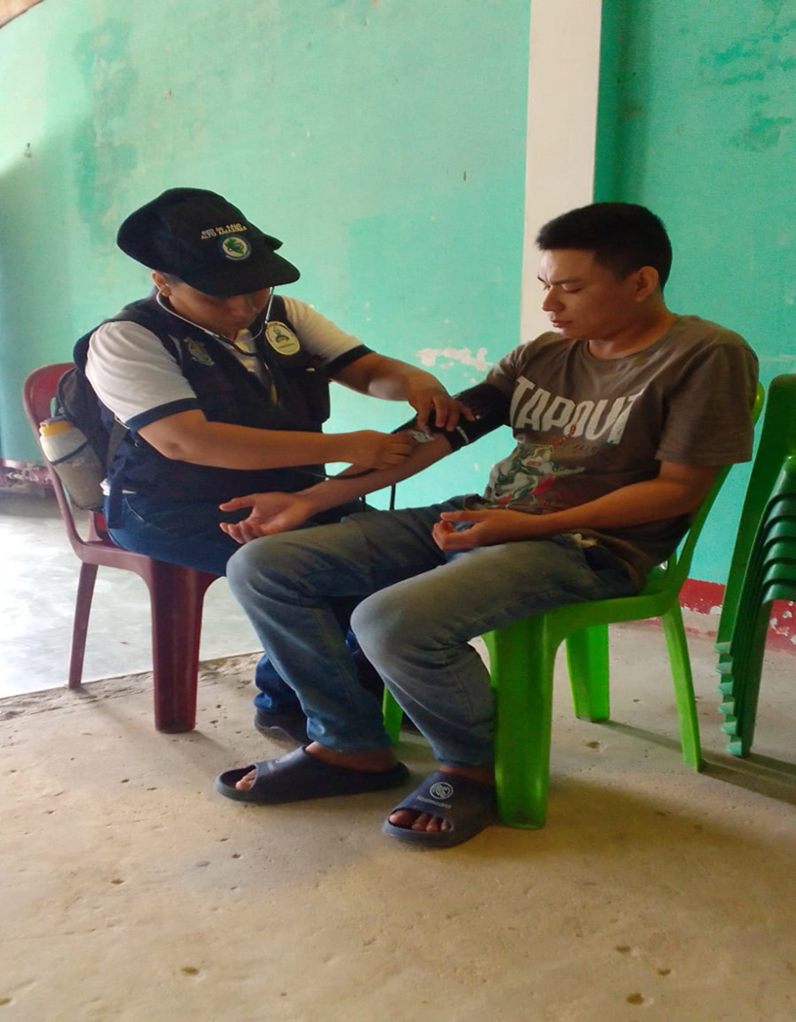
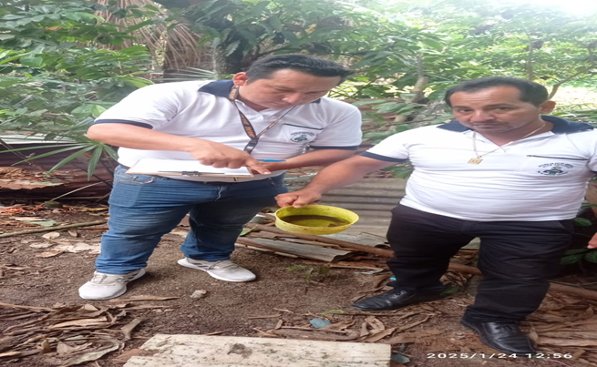
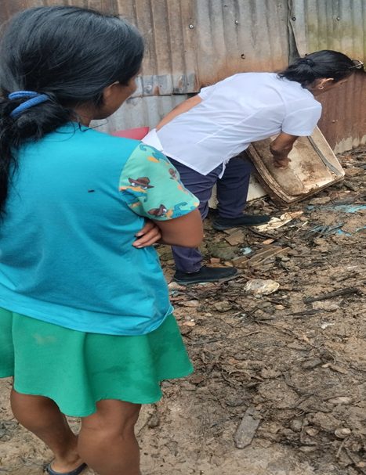
IMÁGENES DE ACTIVIDADES PARA CONTROLAR EL BROTE DE DENGUE, PROVINCIA ALTO AMAZONAS, REGIÓN LORETO, 2025 *
Fuente: NOTI-WEB-Elaboración: Dirección Red de Salud Alto Amazonas-Unidad de Epidemiología.
(*) Hasta la SE 06.

Slide 68
GRACIAS POR SUS ATENCIÓN epiloreto@dge.gob.pe

